Slide 1

শুভেচ্ছা সবাইকে

Slide 2



পরিচিতি
তথ্য ও যোগাযোগ প্রযুক্তি
৯ম শ্রেণি
৫ম অধ্যায়
সময় : ৪5 মিনিট
আফরোজা নাসরীন সুলতানা
সহকারী শিক্ষক
রংপুর জিলা স্কুল, রংপুর ।
আফরোজা,রংপুর

Slide 3

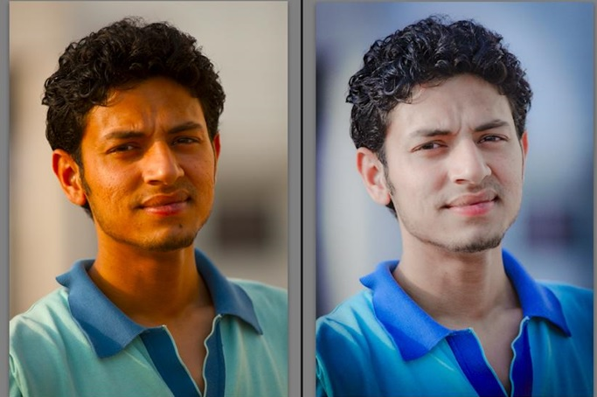

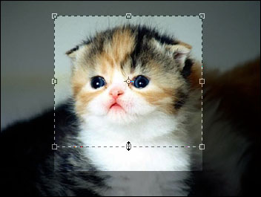
নিচের ছবিগুলোর এই পরিবর্তনগুলো কীভাবে করা সম্ভব?
নিচের ছবিগুলোতে কী দেখছ ?
এডোবি ফটোশপ

Slide 4
শিখনফল
এ পাঠ শেষে শিক্ষার্থীরা ---
1.এডোবি ফটোসপ প্রোগ্রাম কিভাবে খুলতে হয় তা বলতে পারবে
2. এডোবি ফটোসপ প্রোগ্রামে নতুন ফাইল তৈরি করতে পারবে
3. ফটোসপ স্ক্রিন পরিচিতি বর্ণনা করতে পারবে

Slide 5
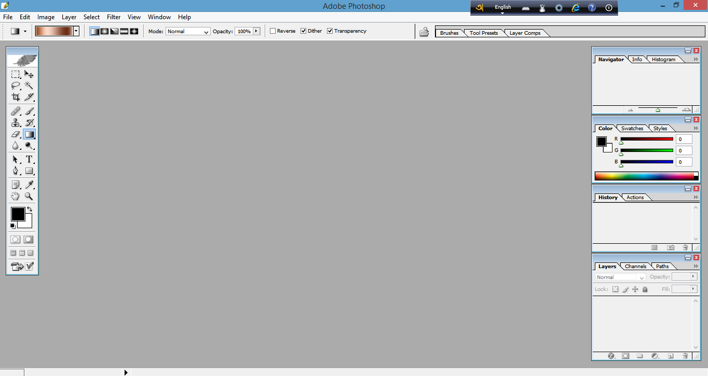
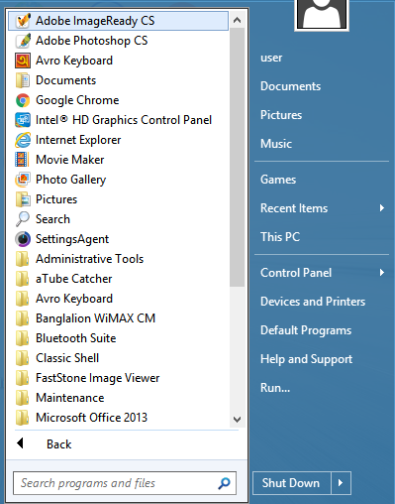
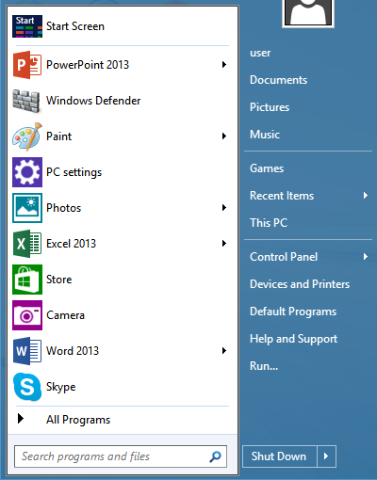
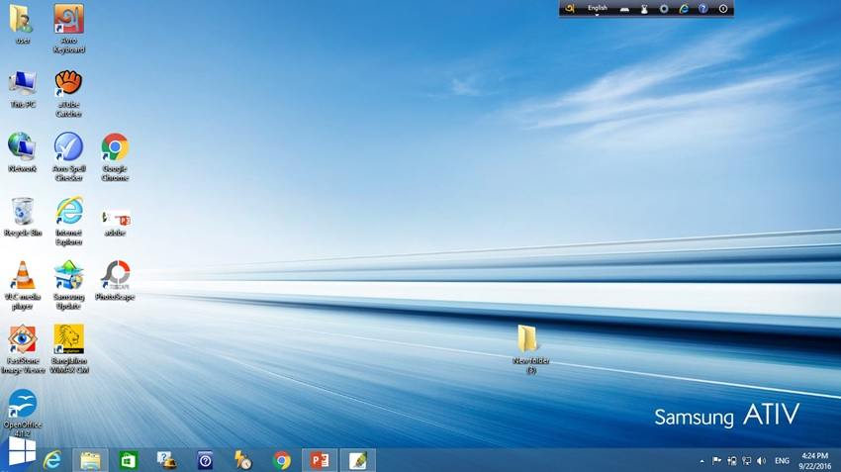

নিচের প্রক্রিয়াটি মনযোগ দিয়ে দেখে প্রক্রিয়াটির প্রবাহ চিত্র আঁক?
ঐ বাটনটির নাম কী?
নিচের ছবির বাম দিকের কোণায় কী দেখা যাচ্ছে ?
ক্লিক করি
মেনু
ফ্লাইআউট মেনু
ক্লিক করি
স্টার্ট বাটন
ক্লিক করি
এডোবি ফটোসপ প্রোগ্রাম এর স্ক্রিন

Slide 6
একক কাজ
সময় : ৩ মি.
এডোবি ফটোসপ প্রোগ্রাম খোলার ধাপগুলো নিচের ছকে লিখ

Slide 7
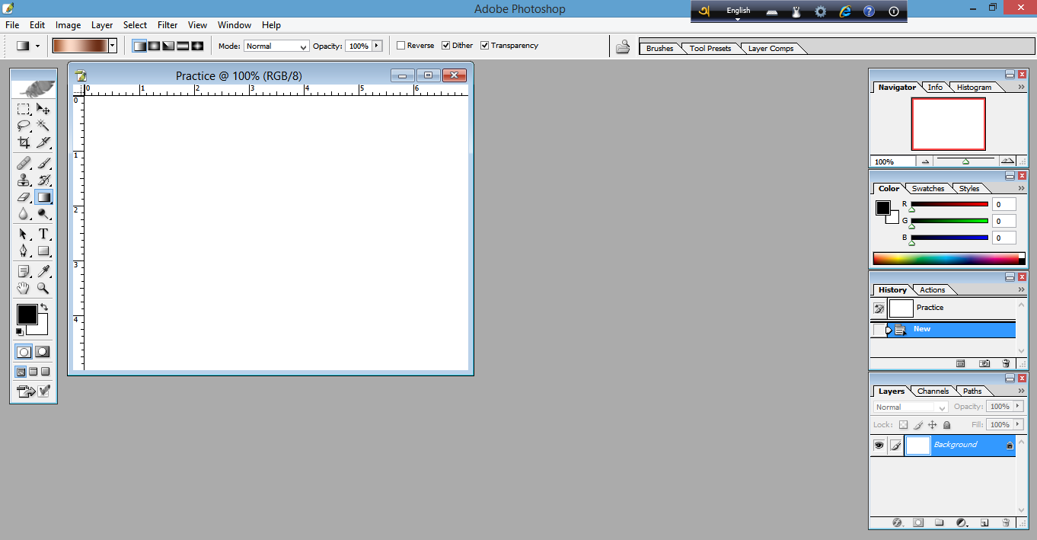
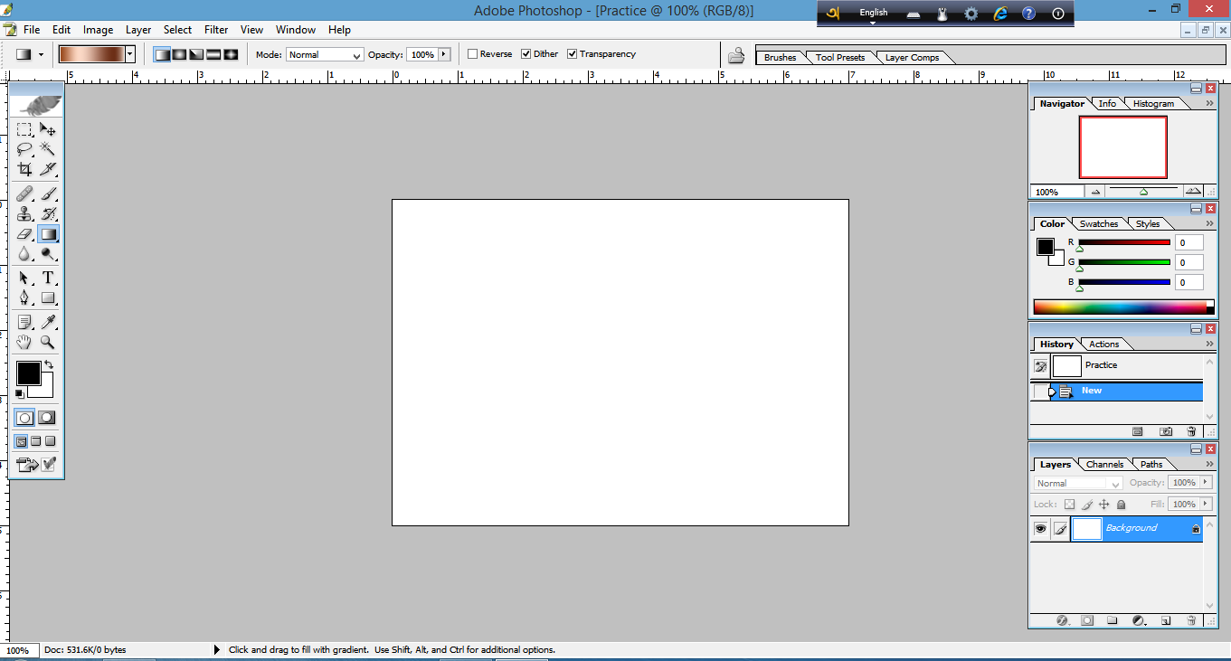
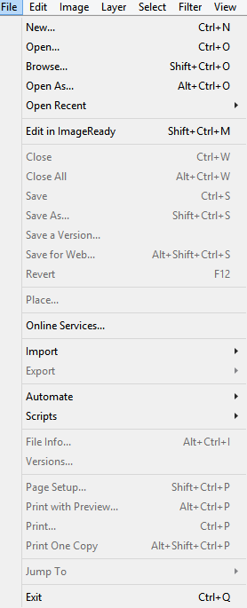
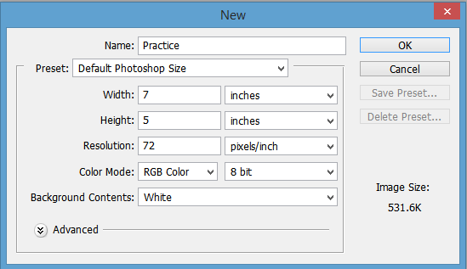
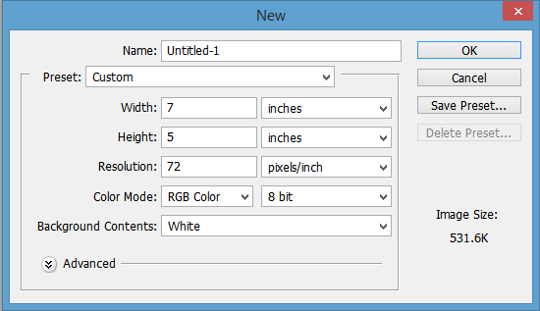
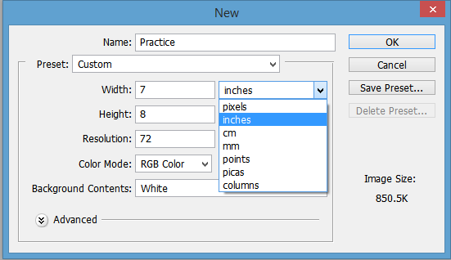


ফটোসপ প্রোগ্রামে নতুন ফাইল তৈরী করার নিয়ম ?
ক্লিক করি
ক্লিক করি
ডবল ক্লিক করি

Slide 8
ফটোসপ প্রোগ্রামের স্ক্রিন পরিচিতি
এক্ষেত্রে শিক্ষক মহোদয় শিক্ষার্থীদের ফটোসপ প্রোগ্রামের স্ক্রিনের বক্সগুলোর সাথে পরিচয় করিয়ে দেবেন। সেজন্য স্লাইডটিকে হাইড করে রাখা হয়েছে ।

Slide 9
দলগত কাজ
সময় : ১০ মি.
এডোবি ফটোসপ প্রোগ্রাম এর স্ক্রিন পরিচিতি চার্ট আকারে তৈরি কর ।

Slide 10




মূল্যায়ন
2। টেলিভিশনে কোন মোডে কোন বিষয়ের ছবি উপস্থাপিত হয় ?
১। ফটোসপ প্রোগ্রাম খোলার জন্য চিত্রের কোন আইকনে ক্লিক করতে হবে ?
ক. CMYK
খ. Bitmap
ক
খ
৩। চিত্রের বক্সটির নাম কী ?
ঘ. RGB
গ
ঘ
গ. Lab colour
খ টুল বক্স
ক প্যালেট
গ ডায়ালগ বক্স
ঘ পেন্সিল বক্স

Slide 11
বাড়ির কাজ
অনেক শিক্ষার্থীর বাড়িতে কম্পিউটার নেই সেজন্য বাড়ির কাজ দেয়া হলো না ।

Slide 12
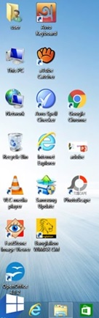
ধন্যবাদ

